Slide 1
Тварини
1 клас

Slide 2
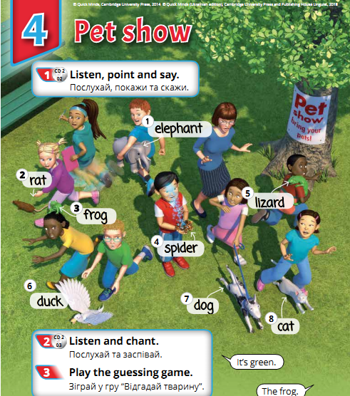

1. Послухай, покажи та скажи.
2.

